Slide 1
ООП
otus.ru

Slide 2



Проверить, идет ли запись
Напишите «+» в чат, если меня слышно и видно

Slide 3


Linq-операторы
Тема урока
Нилов Павел
Fullstack разработчик компании Волховец
Преподаватель курса C# Professional, C# Basic
Контакты:t.me/@NilovPavel

Slide 4



Правила вебинара
Активно
участвуем
Задаем вопрос
в чат
Вопросы вижу в чате,
могу ответить не сразу

Slide 5
Маршрут вебинара
1. Фильтрация
6. Секционирование данных
2. Проекция
7. Преобразование(конвертация) данных
3. Операции с наборами
8. Операции соединения
4. Сортировка данных
9. Группировка элементов
5. Квантификаторы
10. Ответы на вопросы

Slide 6

Цели вебинара
1. | Узнать про все операции, доступные в linq-запросах
2. | Узнать какие операторы используются в операциях из п.1
3. | Практика в навыках описания запросов

Slide 7
Три кита ООП

Slide 8
Операции Linq
Наследование
Инкапусляция
Полиморфизм
Абстракция

Slide 9
Инкапсуляция

Slide 10
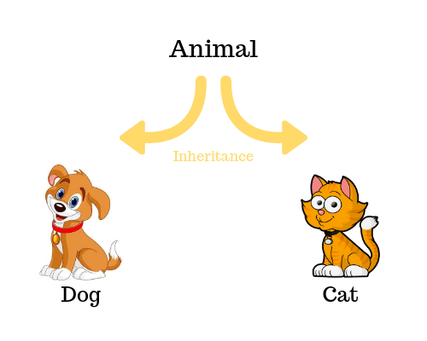
Что такое инкапсуляция?
Что-то
Наследование – это механизм, который позволяет использовать возможности других классов.
Наследование позволяет определить дочерний класс, который использует (наследует), расширяет или изменяет возможности родительского класса. Класс, члены которого наследуются, называется базовым классом. Класс, который наследует члены базового класса, называется производным классом.
Гав
Мяу

Slide 11
Наследование

Slide 12
Что такое наследование?
Что-то
Наследование – это механизм, который позволяет использовать возможности других классов.
Наследование позволяет определить дочерний класс, который использует (наследует), расширяет или изменяет возможности родительского класса. Класс, члены которого наследуются, называется базовым классом. Класс, который наследует члены базового класса, называется производным классом.
Гав
Мяу

Slide 13
Синтаксис наследования
Наследоваться в рамках языка C# допустимо от:
Классов.
Интерфейсов.
Наследование обозначается символом «:», следующего после имени класса с указанием всех типов, перечисленных через «,», от которых он наследуется.
Класс может наследоваться только от одного класса, и от любого количества интерфейсов.
class A
{
//код класса
}
class B : A, IEquatable, IComparable
{
//код класса
}
class С : IDisposable
{
//код класса
}

Slide 14
Что наследуется
В C#, при наследовании у родительского (базового) класса наследуются все публичные и защищенные (protected) члены класса, включая:
Поля (если они имеют protected или public модификаторы).
Методы (с protected или public модификаторами).
Свойства (с protected или public модификаторами).

Slide 15
Что не наследуется
В рамках .Net классами не наследуются:
Классы и методы, помеченные ключевым словом sealed(запечатанный).
Конструкторы.
Статичные члены (static).
Закрытые члены (private):
Закрытые поля и методы недоступны напрямую в производных классах.
Но их можно косвенно использовать, если базовый класс предоставляет публичные или защищенные методы для работы с ними.

Slide 16
Base
Ключевое слово используется для доступа к членам базового класса из производного класса.
Используйте его, если вы хотите:
Вызвать метод базового класса.
Определить конструктор базового класса, который должен вызываться при создании экземпляров производного класса.
public class BaseClass
{
protected void GetInfo() { }
public BaseClass()
{ Console.WriteLine("in BaseClass()"); }
}
public class DerivedClass : BaseClass
{
private void SomeMethod()
{ base.GetInfo(); }
public DerivedClass() : base()
{ }
}

Slide 17
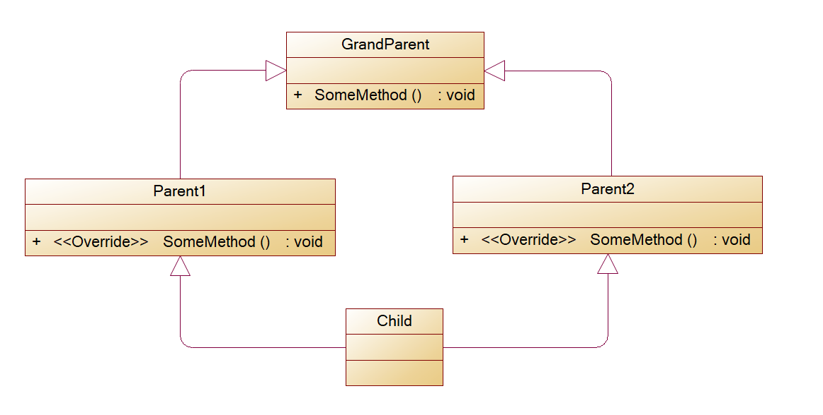
Множественное наследование запрещено
Реализация какого класса метода SomeMethod достанется классу Child?

Slide 18
Транзитивное наследование
Реализация какого класса метода SomeMethod достанется классу Child?

Slide 19
Ключевое слово abstract
public abstract class Animal
{
private string name;
public string GetName()
{
return this.name;
}
public abstract void MakeSound();
}
class Dog : Animal
{
public override void MakeSound()
{
Console.WriteLine("Dog barks");
}
}
Ключевое слово abstract может применяться для:
Абстрактный класс:
Не может быть инстанцирован (нельзя создать объект абстрактного класса).
Может содержать как абстрактные методы (без реализации), так и обычные (с реализацией).
Используется для описания базового функционала, который будет расширяться в производных классах.
Абстрактный метод:
Определяется только в абстрактных классах.
Не имеет реализации в базовом классе (только заголовок метода).
Должен быть переопределён в каждом производном классе.

Slide 20
Ключевое слово virtual
Ключевое слово virtual может применяться для:
Методов
Свойств
Событий
Virtual позволяет иметь реализацию в методе по умолчанию и переопределять ее в дочерних классах.
class Animal
{
private string name = "Animal";
public virtual string Name
{ get { return name; } set { this.name = value; } }
public virtual void Speak()
{ Console.WriteLine("Animal makes a sound"); }
}
class Dog : Animal
{
public override string Name { get; set; }
public override void Speak()
{ Console.WriteLine("Dog barks"); }
}

Slide 21
Ключевое слово override
Ключевое слово override в C# используется для переопределения виртуальных или абстрактных методов, свойств, индексаторов или событий, объявленных в базовом классе.
Оно позволяет изменить поведение базового члена в производном классе, сохраняя полиморфизм.
class Animal
{
public virtual void Speak()
{
Console.WriteLine("Animal makes a sound");
}
}
class Dog : Animal
{
public override void Speak()
{
Console.WriteLine("Dog barks");
}
}

Slide 22
Ключевое слово new
Ключевое слово new в C# используется для скрытия (или маскировки) метода базового класса в производном классе. Оно применяется, когда вы хотите явно указать, что метод в производном классе скрывает одноименный метод базового класса, а не переопределяет его (как это делается с помощью override).
Когда использовать new?
Если вы не можете или не хотите использовать virtual и override (например, метод базового класса не виртуальный).
Когда вам нужно, чтобы метод в производном классе вел себя независимо от одноименного метода в базовом классе.
class Base : IDisposable
{
public void Dispose()
{
Console.WriteLine("Base's Dispose");
}
}
class Derived : Base, IDisposable
{
new public void Dispose()
{
Console.WriteLine("Derived's Dispose");
}
}

Slide 23
Полиморфизм

Slide 24
Абстракция

Slide 25
Проекция

Slide 26
Документация
Подробное описание всех операторов linq Вы сможете найти: тут

Slide 27
Ответы на вопросы

Slide 28
Решение задач
Напишите запрос к коллекции int[] numbers = { 1, 2, 3, 4, 5, 6, 7, 8, 9, 10 }, который вернет все числа кратные 3.
Напишите запрос к коллекции из п.1, который вернет объект(любого типа), содержащий число из коллекции, например Student, в котором StudentId = n(n – число из коллекции п.1);
Напишите запрос к коллекции
List<Student> students = new List<Student>
{
new Student { StudentId = 1, Name = "Ivanov", GroupId = 1 },
new Student { StudentId = 2, Name = "Petrov", GroupId = 2 },
new Student { StudentId = 3, Name = "Sidorov", GroupId = 1 },
};
запрос, который сгруппирует студентов по GroupId.
4. Напишите запрос, выводящий количество студентов из п.3
5. Напишите запрос, сортирующий элементы коллекции из п.3 по убыванию идентификатора студента.

Slide 29
Рефлексия

Slide 30
Цели вебинара
1. | Узнать про все операции, доступные в linq-запросах
2. | Узнать какие операторы используются в операциях из п.1
3. | Практика в навыках описания запросов

Slide 31


Вопросы?
Задаем вопросы в чат
Ставим “–”,
если вопросов нет

